Slide 1
Подберите проверочные слова
Посм..трела -
За..скрился -
Забл..стел -
Дер..венские-
Л..жились -
П..лно -
Выгл..нуло -

Slide 2
Назовите орфограмму и
подберите проверочные слова
Замёр..шую , гря..ь, лё…кий

Slide 3
Определите, сложное или простое предложение.
Составьте схемы, расставив знаки препинания.
Снежинки летали кружились и падали.
Они ложились на деревенские крыши
чёрствую грязь на дороге замёрзшие лужицы
голые ветки деревьев.
Таня вышла во двор и стала разглядывать снежинки.
У одной лучики были широкие а у другой они торчали, как острые стрелки.

Slide 4
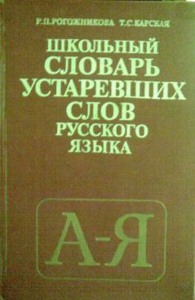
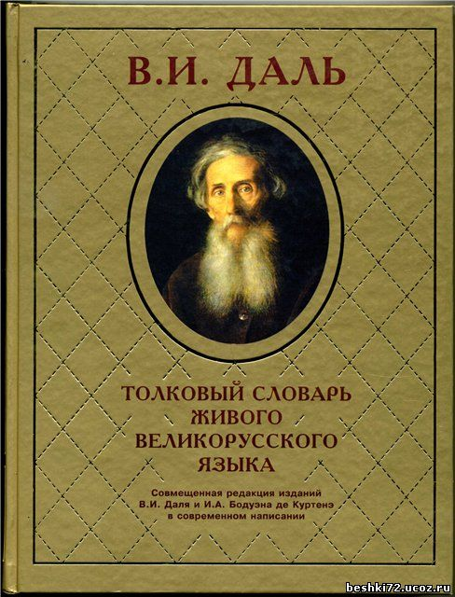
Словари

Slide 5
Словари, которые мы знаем

Slide 6
Фразеологизм – устойчивые сочетания слов,
имеющие переносное значение.

Slide 7
Найдём во фразеологических словарях
значение устойчивых выражений:
За словом в карман не полезет
Хлопать глазами
Клевать носом
Бить баклуши

Slide 8
Этимология – наука о происхождении слов

Slide 9
Какой словарь даёт следующие сведения:
Толкование значения слова
Объяснение происхождения слова
Значение устойчивых словосочетаний
Произношение слова
Правописание слова
Сведения об историческом событии
Фразеологический словарь
Орфоэпический словарь
Толковый словарь
Орфографический словарь
Этимологический словарь
Энциклопедический словарь

